Slide 1
Проект «Ярмарка возможностей»
Красноярская городская детская общественная организация
«Мир без конфронтации»
При поддержке краевой грантовой программы «Социальное партнерство во имя развития»

Slide 2
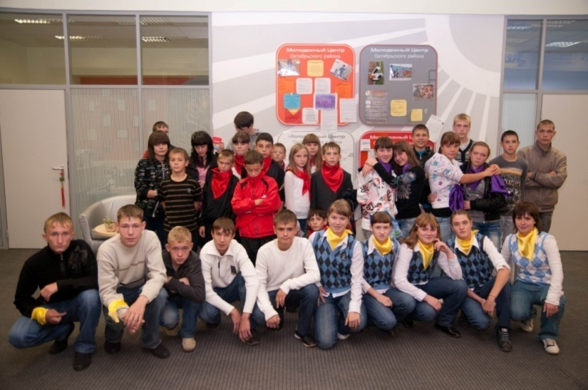
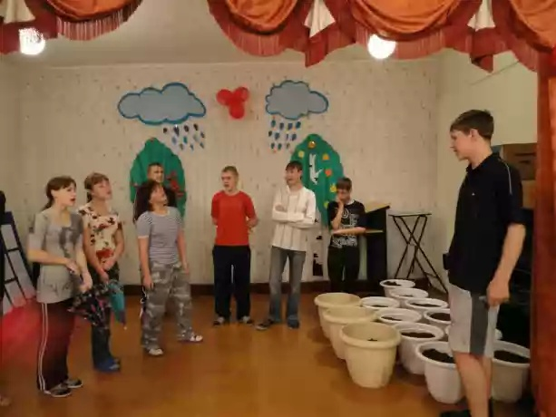
Цели и задачи проекта
Проект ориентирован на социализацию воспитанников детских домов посредством пробы профессиональной деятельности. Программа проекта включает в себя экскурсионные и клубные формы знакомства с различными профессиями.
Для ребят из детских домов были проведены экскурсии на предприятия г. Красноярска и мастер-классы, в которых дети попробовали себя в различных видах деятельности. При помощи экскурсий ребята познакомились с содержанием профессий, а мастер-классы способствовали развитию коммуникативных и творческих навыков.
КГДОО «Мир без конфронтации»
Проект «Ярмарка возможностей»

Slide 3
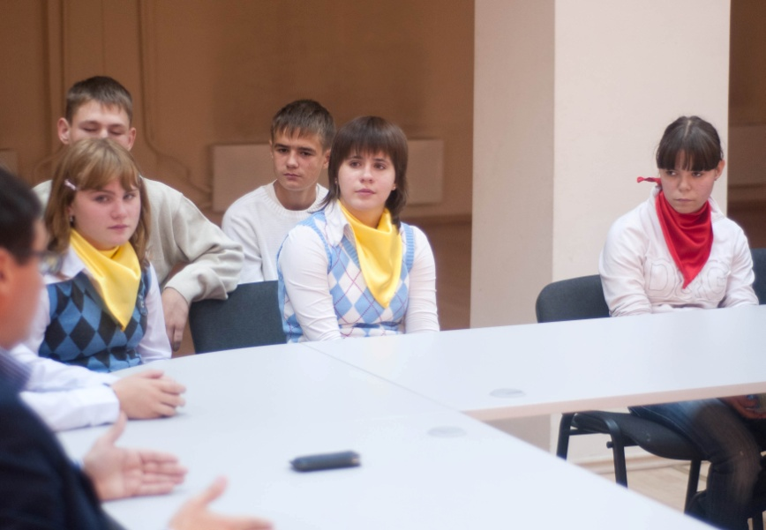
Экскурсия в Молодежный центр Октябрьского района
КГДОО «Мир без конфронтации»
Проект «Ярмарка возможностей»

Slide 4
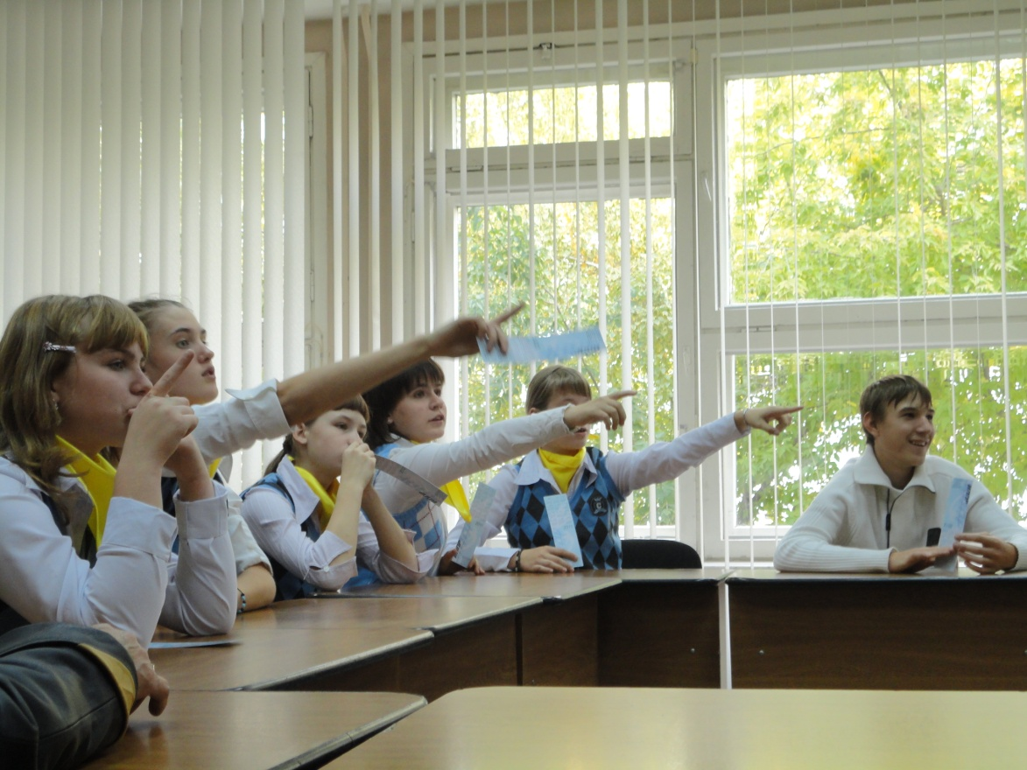
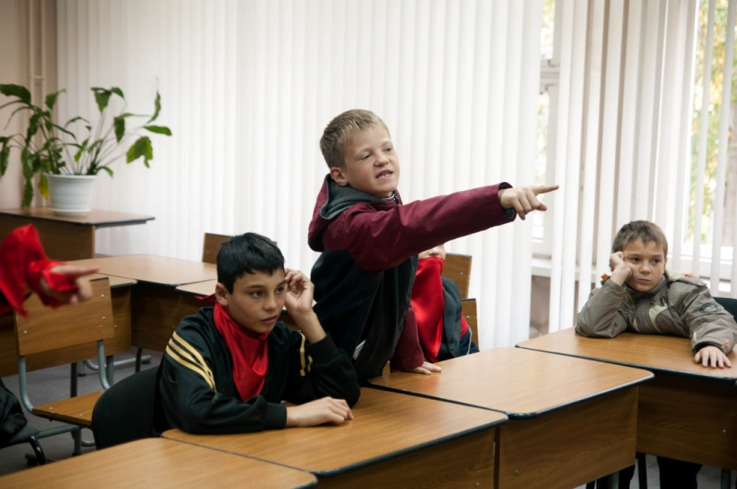
Экскурсия в Институт педагогики, психологии и социологии СФУ
КГДОО «Мир без конфронтации»
Проект «Ярмарка возможностей»

Slide 5
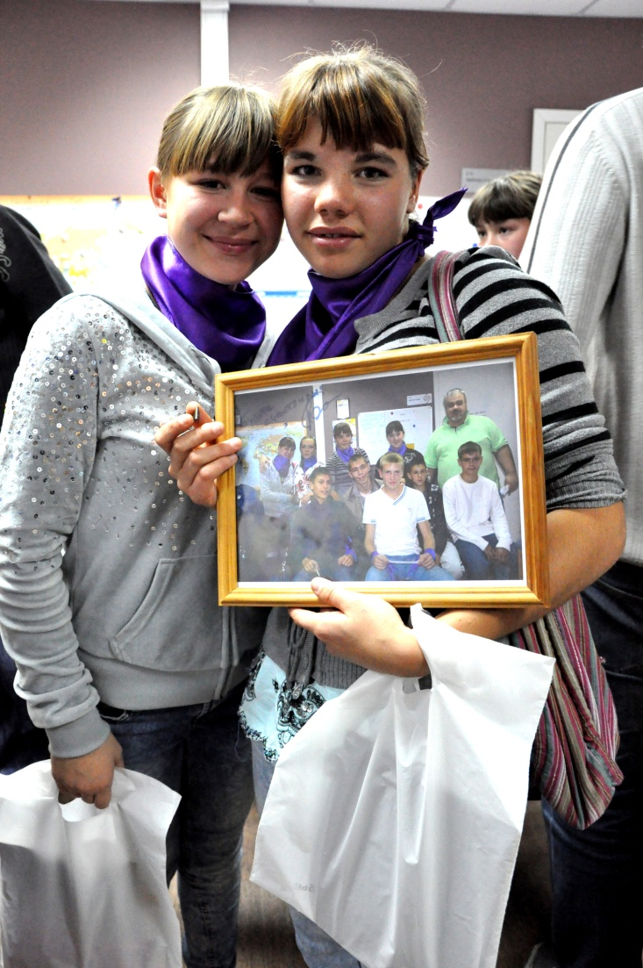
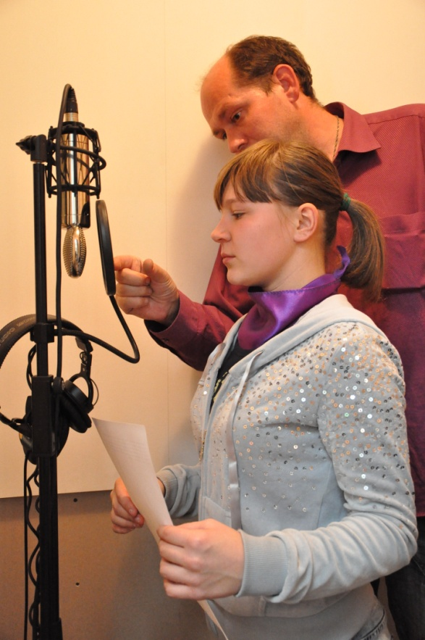
Экскурсия на радиостудию «Дорожное радио»
КГДОО «Мир без конфронтации»
Проект «Ярмарка возможностей»

Slide 6
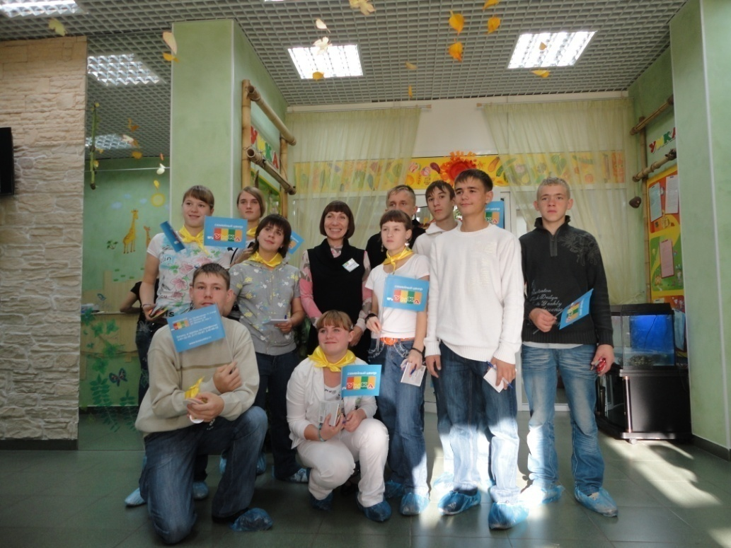
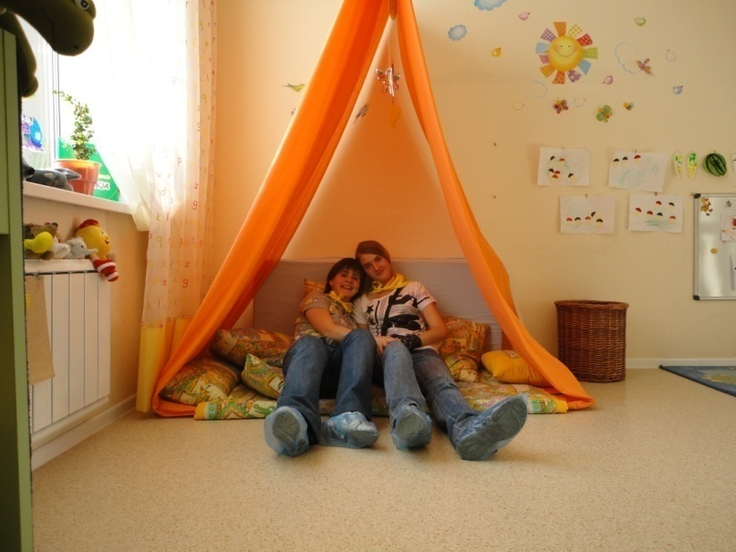
Экскурсия в детский центр «УМКА»
КГДОО «Мир без конфронтации»
Проект «Ярмарка возможностей»

Slide 7
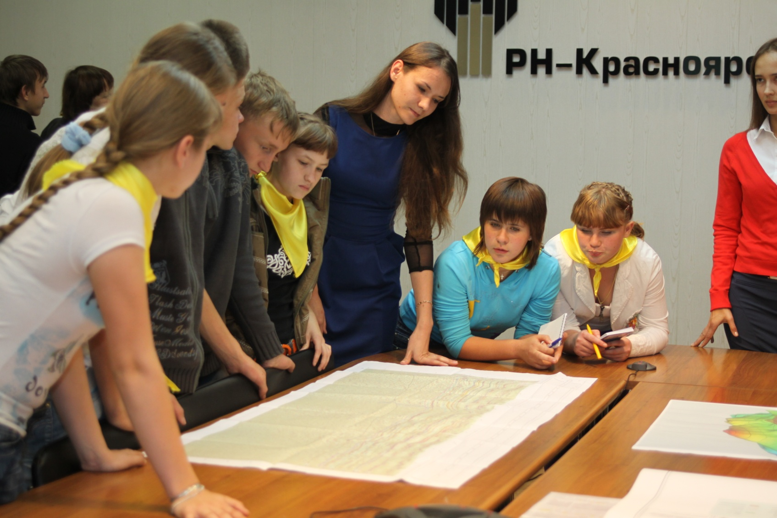
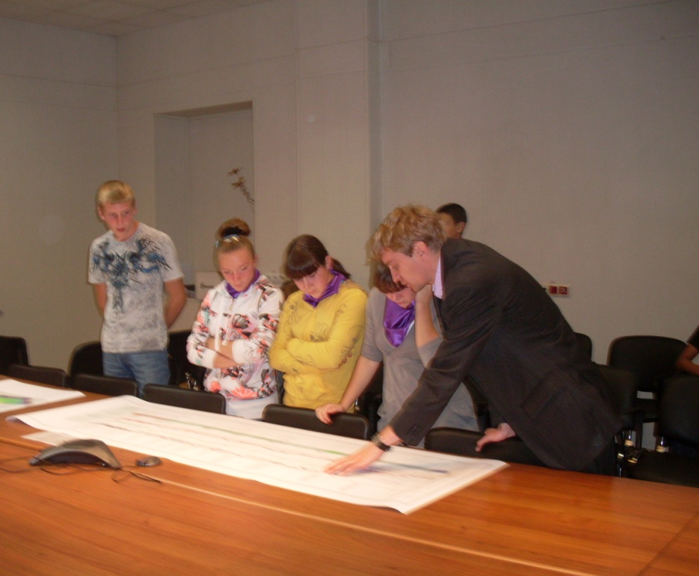
Экскурсия в институт
РН-Красноярск НИПИнефть «Роснефть»
КГДОО «Мир без конфронтации»
Проект «Ярмарка возможностей»

Slide 8
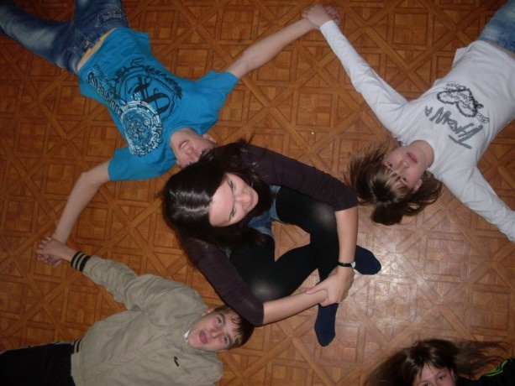
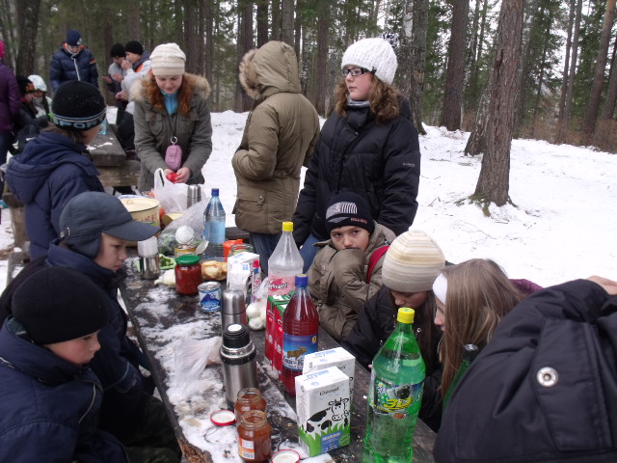
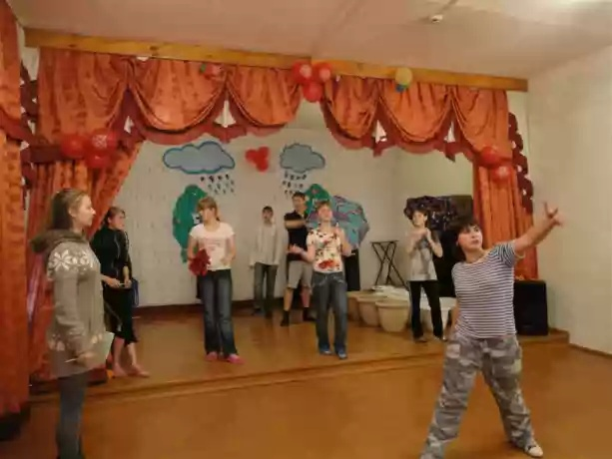
Мастер-классы
Мастерская: «Вокруг света»
Фотомастерская
Мастерская «Туризм»
Музыкальная мастерская
КГДОО «Мир без конфронтации»
Проект «Ярмарка возможностей»

Slide 9
Мнение участников проекта
Екатерина Титова (14 лет, воспитанница детского дома «Самоцветы») «Мне, экскурсии очень понравились, раньше мы никогда на такого рода мероприятия не выезжали. Больше всего мне запомнилась экскурсия в Молодежный центр октябрьского района и радиостанция «Дорожное радио».
Ирина Сальникова (15 лет, воспитанница детского дома «Иван да Марья») «Больше всего мне понравилась экскурсия в детский центр УМКА» и конечно же праздничное мероприятие «Наши профессии».
Дарья Тетеревкова (волонтер, магистрант 2-го года обучения Института педагогики, психологии и социологии СФУ): «Участие в такого рода проекте для меня является опытом педагогической деятельности. Сам проект на мой взгляд несет неотъемлемую пользу для социализации детей из детских домов».
Анастасия Гроо (коммерческий директор Радиостанции «Дорожное радио») «Наша радиостанция была рада принять участие в реализации проекта. Мы попытались познакомить ребят с работой нашей радиостанции. Ребята выступили в роли дикторов, встретились с ведущими радиопрограмм. Группа технической поддержки подготовила вместе с ребятами специальный звуковой трек, где дикторами и ведущими были юные журналисты».
КГДОО «Мир без конфронтации»
Проект «Ярмарка возможностей»

Slide 10
Социальный эффект проекта:
Для воспитанников детских домов:
Повышение образовательного уровня в области профессий;
Развитие коммуникативных навыков и творческих способностей;
Повышение уровня профессионального самоопределения;
Социальная адаптация детей;
Знакомство ребят из разных детских домов, способствование развитию дружелюбной атмосферы между ними;
Социальная поддержка.
Для организаторов, волонтеров проекта:
Развитие организаторских способностей, профессиональных навыков в области психологии и педагогики;
Знакомство с администрацией детских домов для дальнейшего сотрудничества;
В связи с знакомством с администрацией детских домов – возможность подбора кадров, отвечающих специфике детского дома;
КГДОО «Мир без конфронтации»
Проект «Ярмарка возможностей»

Slide 11
Перспективы развития проекта:
Мы считаем, что такие формы работы с детьми как экскурсии и мастер-классы являются наиболее продуктивными формами работы с воспитанниками детских домов. В связи с этим, планируется написание методического пособия, которое будет включать в себя: опыт реализации и результаты проекта, а также практические рекомендации по проведению подобных мероприятий. Далее планируется проведение данных форм работы в регионах Красноярского края.
Для организации постоянно действующей инициативной группы волонтеров необходимо создание клуба, в котором должна происходить проба тьюторского (вожатского) мастерства не только для волонтеров, но и для воспитанников детских домов, кому интересна сфера педагогики. Мы предполагаем, что такая кооперация ближайшего взрослого и ребенка дает положительные результаты в плане профессионального самоопределения. Планируется, что у клуба будет еще одна функция – организация встреч профессионалов в определенной области с воспитанниками детских домов.
КГДОО «Мир без конфронтации»
Проект «Ярмарка возможностей»

Slide 12
Благодарим наших партнеров:
Первичная профсоюзная организация студентов СФУ
Институт психологии и педагогики развития
Радиостудия «Дорожное радио»
Проектный институт РН-Красноярск НИПИнефть Нефтяная компания «Роснефть»
Молодежный центр октябрьского района
Сибирский федеральный университет Институт педагогики психологии и социологии
Негосударственное общественное учреждение «УМКА»
Вклад партнеров проекта: совместная разработка с волонтерами экскурсий на предприятия, подготовка подарочной продукции (блокноты, ручки и др.).
КГДОО «Мир без конфронтации»
Проект «Ярмарка возможностей»

Slide 13
До новых встреч!
КГДОО «Мир без конфронтации»
Проект «Ярмарка возможностей»

